Slide 1
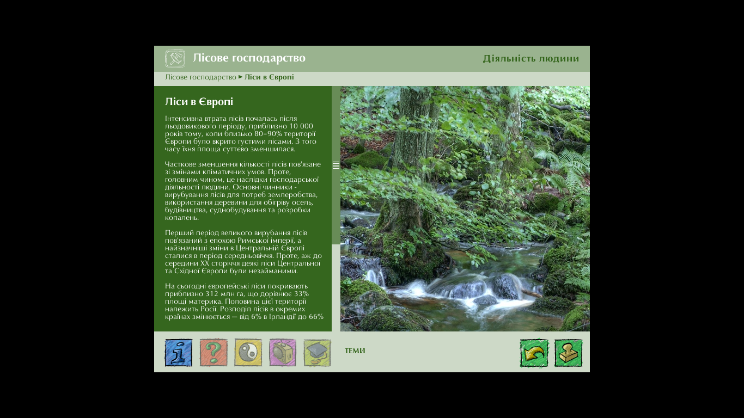


«Лабораторія на підвіконні»
Від насіння до рослини
Костенів – Бібрка – 2016

Slide 2
Виконала учениця 7 класу
Боршівського ЗЗСО І-ІІ ст.
Львівського району
Андрухів Мар'яна
Керівник:
вчитель біології
Комарницька Наталія Русланівна

Slide 3
Обладнання і матеріали для досліду:
Насіння гарбузів та огірків
Пластикові контейнери
Паперовий рушничок

Slide 4
Можливі проблеми при вирощуванні цих культур: – це ураження посівів різними хворобами (борошниста роса, бура плямистість листя), погана схожість насіння через нестачу вологи, зниження температури.
Обробіток насіння, який проводили
Знезаражування Проводили обробіток насіння блідо-рожевим розчином перманганату калію з метою знищення збудників захворювань впродовж 15-20 хвилин.
Обробіток розчином мікроелементів (використовували розчин деревного попелу як для попереднього досліду, в якому витримували насіння 12 годин).

Slide 5
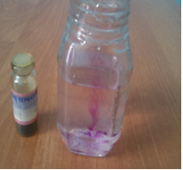
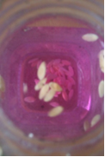
Що ми зробили:
Знезараження насіння у розчині калій перманганату
Розчин перманганату калію володіє бактерицидними властивостями ( Знищує збудників бактеріальних, грибкових хвороб). Марганцівка є у кожній домашні аптечці.

Slide 6
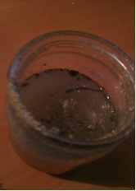
Намочування насіння у розчині попелу:
Розчин деревного попелу містить більше ніж 30 мікро- і макроелементів, які покращують якість посівного матеріалу.

Slide 7
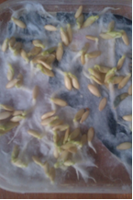
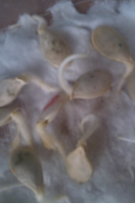
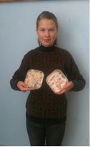
Пророщування :
Насіння поклали на вологий паперовий рушник чи тканину до появи паростків.
Оброблене насіння дало дружні сходи на другий день, необроблене - на п'ятий

Slide 8
Спостереження та результати досліджень:
1.Насіння, яке було намочене у розчині марганцівки та попелу дало сходи на другий день,насіння без попереднього обробітку - на п'ятий день;
2.При проростанні насіння першим з'являється зародковий корінець, потім – стебельце із сім'ядолями та брунечкою;
3.На проростання насіння впливає: достатня кількість вологи, вільний доступ кисню, температура довкілля, а також передпосівний обробіток насіння.

Slide 9
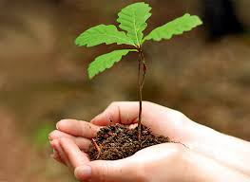
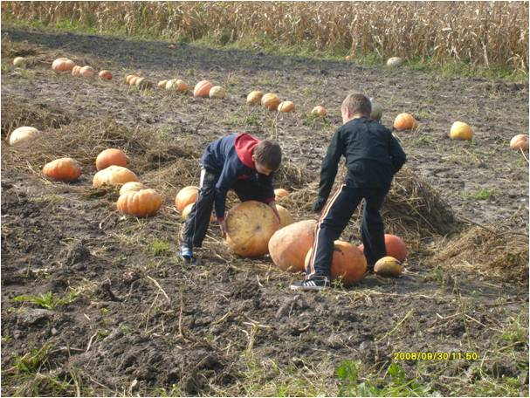
Практичне значення досліджень
Проблема покращення якості посівного матеріалу, зменшення кількості його використання є актуальною. Якість посівного матеріалу можна поліпшити різними способами. Це – намочування, пророщування, прогрівання, загартування, знезараження, обробіток мікроелементами. Ці методи є простими у використанні та економічно доцільними.

Slide 10

Дякую за увагу

